Slide 1
Thứ hai ngày 02 tháng 04 năm 2024 …
Notes:
Thiết kế: Hương Thảo – Zalo 0972115126

Slide 3
$\frac{2}{3}$ + $\frac{5}{3}$
$$\frac{7}{3}$$

Slide 4
$\frac{6}{21}$ + $\frac{9}{21}$
$\frac{15}{21}$ = $\frac{5}{7}$

Slide 6
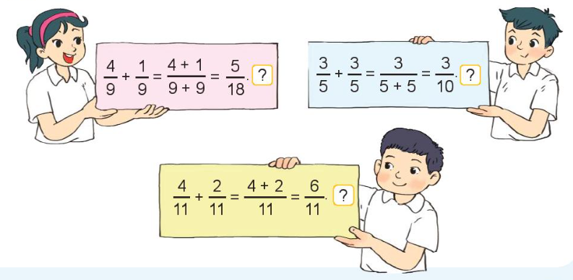
1
Đ, S?
6
S
S
9
5
Đ

Slide 7
2
Tính rồi so sánh - THẢO LUẬN NHÓM ĐÔI
$a)\frac{2}{9}$ + $\frac{5}{9} và\frac{5}{9}\text{ + }\frac{2}{9}$
$\frac{2}{9}$ + $\frac{5}{9}=\frac{7}{9}$
$\frac{5}{9}$ + $\frac{2}{9}=\frac{7}{9}$
$Vậy \frac{2}{9}$ + $\frac{5}{9}=\frac{5}{9}\text{ + }\frac{2}{9}$
$b)\frac{3}{25}$ + $\frac{4}{25}\text{+ }\frac{7}{25}và\frac{3}{25}\text{ + }\frac{7}{25}\text{+ }\frac{4}{25}$
$\frac{3}{25}$ + $\frac{4}{25}\text{+ }\frac{7}{25}=\frac{14}{25}$
$\frac{3}{25}$ + $\frac{7}{25}\text{+ }\frac{4}{25}=\frac{14}{25}$
$Vậy\frac{3}{25}$ + $\frac{4}{25}\text{+ }\frac{7}{25}=\frac{3}{25}\text{ + }\frac{7}{25}\text{+ }\frac{4}{25}$

Slide 8
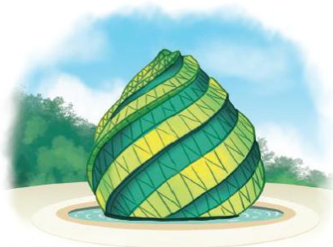
3
Giải ô chữ dưới đây- NHÓM 4
$$\frac{11}{6}$$
$$\frac{12}{6}$$
$$\frac{15}{6}$$
$$\frac{6}{11}$$
$$\frac{17}{11}$$
Đ
?
?
L
?
À
?
Ạ
T
?
Biết rằng:
$$\frac{7}{6}+\frac{8}{6}$$
= $\frac{15}{6}$
$$\frac{1}{11}+\frac{7}{11}+\frac{9}{11}$$
= $\frac{17}{11}$
L
T
$$\frac{4}{11}+\frac{2}{11}$$
= $\frac{6}{11}$
$$\frac{3}{6}+\frac{1}{6}+\frac{7}{6}$$
= $\frac{11}{6}$
$$\frac{3}{11}+\frac{9}{11}$$
= $\frac{12}{11}$
Ạ
Đ
À
Notes:
Thiết kế: Hương Thảo – Zalo 0972115126

Slide 9
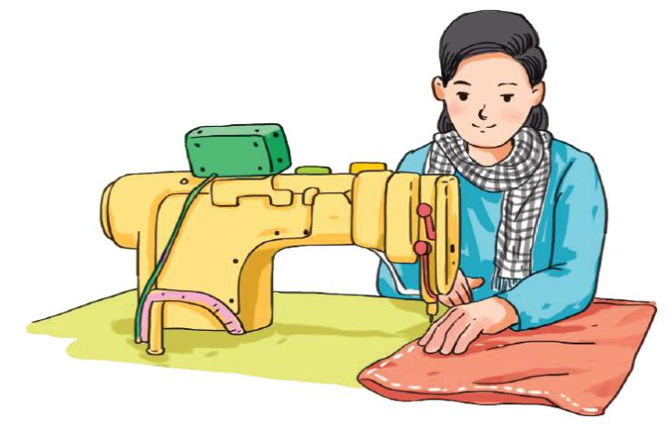
4
Cô Ba có một tấm vải. Cô dùng $\frac{7}{15}$tấm vải để may quần, $\frac{4}{15}$ tấm vải để may áo và $\frac{2}{15}$ tấm vải để may túi. Hỏi cô Ba đã dùng tất cả bao nhiêu phần tấm vải?
Bài giải:
Số phần vải cô Ba đã dùng là:
$\frac{7}{15}$ + $\frac{4}{15}+\frac{2}{15}$ = $\frac{13}{15}$(tấm vải)
Đáp số: $\frac{13}{15}$ tấm vải.

